Slide 1
Análise de falhas de segurança em códigos

Slide 2





O que seria uma falha de segurança em um código?

Slide 3


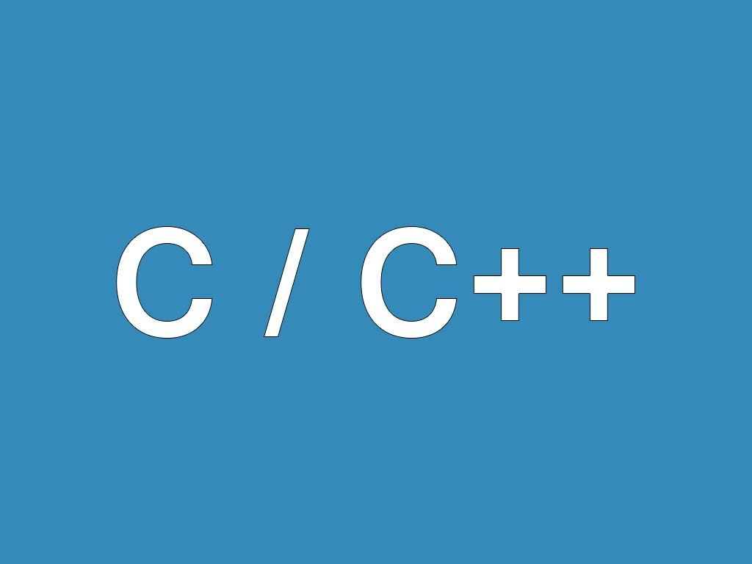

Falhas Genéricas
Falhas Especificas
Falhas Especificas
Falhas Especificas
Falhas Especificas

Slide 4

Um pouco sobre o algoritmo

Slide 5
O algoritmo esta sendo desenvolvido na linguagem Java
Com o objetivo de analisar outros códigos fontes de outras linguagens e dela mesma
De longe o algoritmo suporta todas as falhas, apenas algumas
Não é utilizado nenhuma biblioteca auxiliar no desenvolvimento
O algoritmo utiliza fortemente a classe String e seus métodos e um pouco de expressões regulares

Slide 6

Como funciona a analise?
Primeiro devemos saber que...
Um código fonte nada mais é que um .txt, mesmo que estejam como .java, .php, .cpp, .py, e por ai vai.

Slide 7


Modulo gerenciador
SCA
Linha de código
PHP
JAVA
C/C++
Linguagens futuras...
Utilidades
Prove interfaces e
métodos reutilizáveis

Slide 8
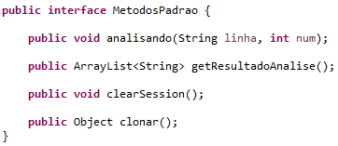
Para que uma nova falha programada seja reconhecida pelo
modulo gerenciador, ela deve obrigatoriamente implementar essas duas interfaces
Interface responsável pelo fluxo de dados
JDK 1.0

Slide 9
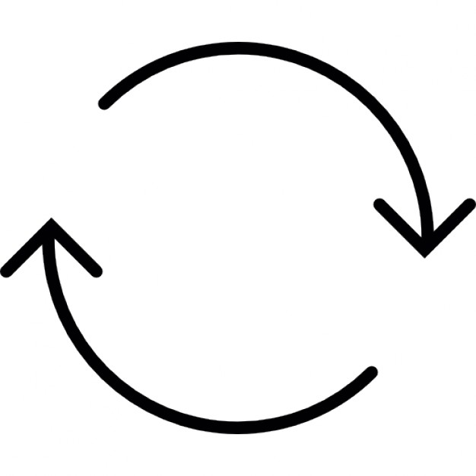
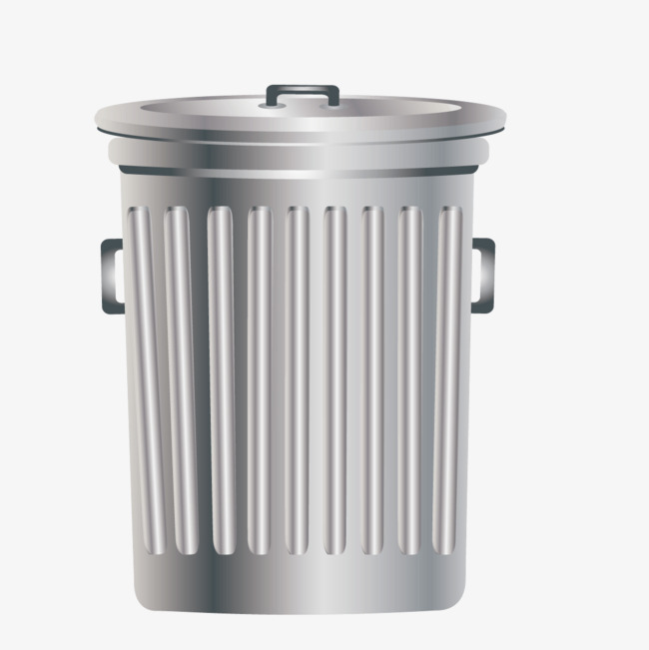
Objeto
Objeto
Objeto
Objeto
Lista com os objetos clonados para
que os dados sejam coletados
pelo gerenciador
Carregado com todos os
dados analisados
Objeto
Objeto
Dados não
analisados
Cada objeto possui
Clone
Tipo de falha analisada
Linhas de código com a falha
Limpa sessão
Faz o mesmo repetidas vezes
ate o fim do projeto

Slide 10
Objeto
Objeto
Objeto
Objeto
Processamento...
01010101
11010110
01010011
11011001
SCA
Apresenta de forma legível

Slide 11
Duvidas?

